Slide 1
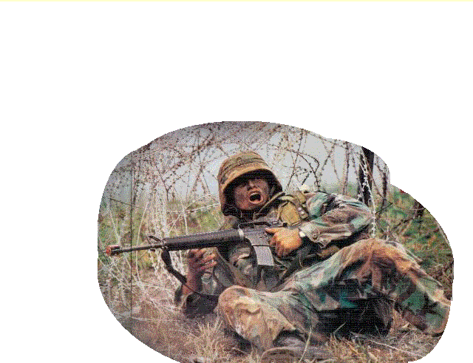
Mi amigo no ha regresado del campo de batalla señor.
Solicito permiso para ir a buscarlo….
Dijo un soldado a su teniente.

Slide 2
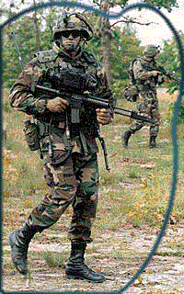
Permiso negado, replicó el oficial
No quiero que arriesgue usted su vida por un hombre que probablemente ha muerto

Slide 3
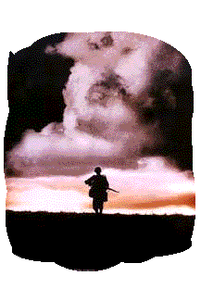
El soldado haciendo caso omiso de la prohibición salió y regresó una hora más tarde
mortalmente herido, transportando el cadáver de su amigo

Slide 4
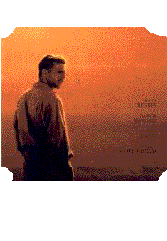
El oficial estaba furioso
Ya le dije que había muerto !!!
Dígame….
Merecía la pena ir hasta allá para traer un cadáver ?

Slide 5
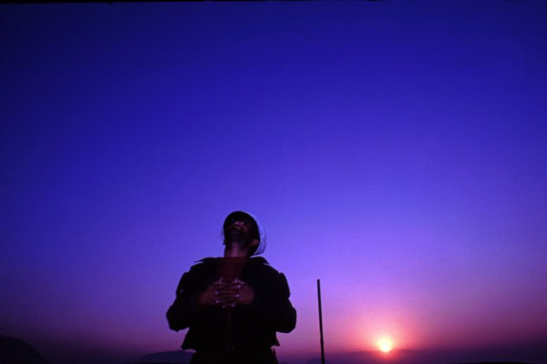
Y el oficial moribundo respondió:
Claro que sí señor:
Cuando lo encontré todavía estaba vivo y pudo decirme...
” Estaba seguro que vendrías! ”

Slide 6
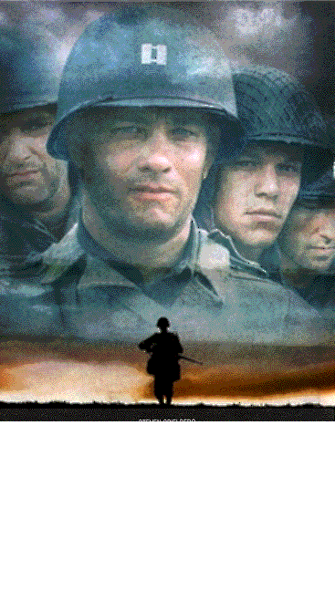
”AMIGO ES AQUEL QUE LLEGA CUANDO TODOS SE HAN IDO."

Slide 7



Accede a la sección que desees desde aquí:
Propia Creación
De la Red
Dedicatorias | Fechas Especiales | Graciosos
Historia y Arte | Lugares | Musicales
Naturaleza y Ciencias | Política | Reflexión
Religiosos | Románticos | Salud
Dedicatorias | Fechas Especiales | Graciosos
Historia y Arte | Lugares | Musicales
Naturaleza y Ciencias | Política | Reflexión
Religiosos | Románticos | Salud
Si deseas recibir pps periódicamente en tu correo electrónico subscríbete aquí:

